Slide 1
GreenCars
José Tomás Rivas
Nicolas Donaire
Baltazar Cáceres
Catalina Bizama

Slide 2
SERVICIO
GreenCars Ltda. ofrece un servicio nuevo y revolucionario para el mercado chileno entregándole la oportunidades a miles para poder desplazarse de manera más económica y sin dejar una huella de carbono.
Con la opción de elegir alrededor de 5 tipos de vehículos diferentes que satisfagan tu función, el único limite lo pones tu
Con una flota de 1000 mil autos distribuidas a lo largo de todo chile, planeamos reducir la huella de carbono por transporte en un 5% para el próximo año.

Slide 3
Resumen Ejecutivo
Somos una empresa preocupada y consiente por el medio ambiente, con una gran flota de autos y camionetas eléctricas cargados mediante energía solar, con un costo de $5.000 pesos por usar un auto y una tarifa de 50 pesos por minuto.
Caso Bueno:
Ingreso Máx. 5 años:
$1.800.000
VAN: $3.304.613
TIR: 44%
Caso Malo:
Ingreso Máx. 5 años:
$180.000
VAN: -$160.000
TIR: -2.8%

Slide 4
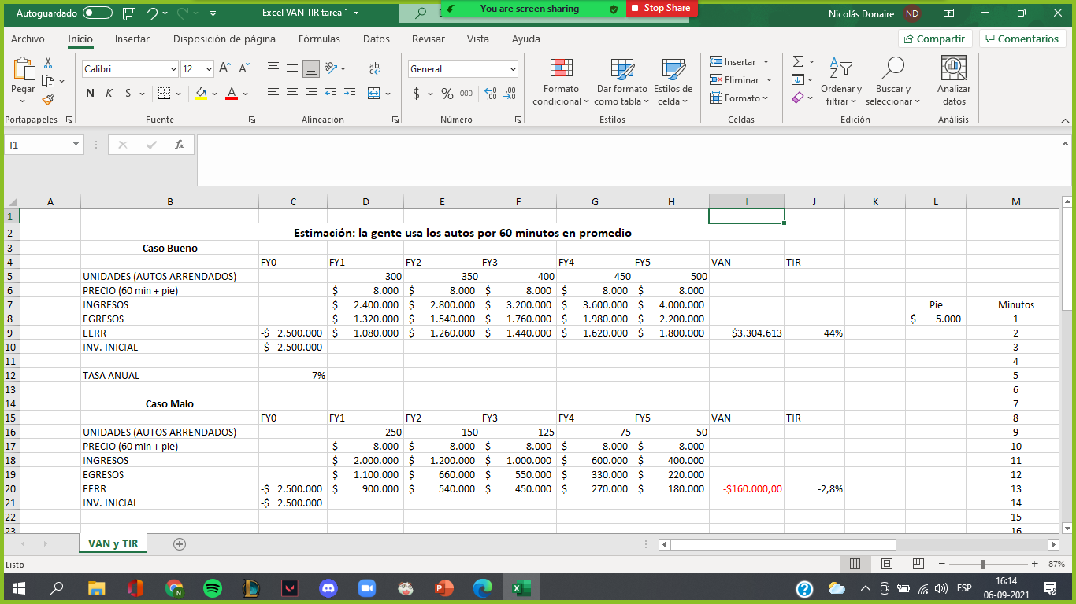
Imagen del resumen ejecutivo

Slide 5

Problema
Uno de los problemas mas importante, es la demanda de la gente para usar bicicletas y con esto dejar de utilizar los automóviles debido a que quieren mejorar su actividad física o disminuir su huella de carbono

Slide 6
Solución
Incentivar la optimización del tiempo con poca contaminación, ya que los automóviles son mas rápidos que las bicicletas

Slide 7
Oportunidad de Negocio
Medio de trasporte Ecofriendly y de bajo consumo.
Un traslado mas eficiente y rápido a la vez.
Opción más segura de transporte.

Slide 8

vs
Auto eléctrico
Auto a gasolina
un auto de gasolina de tamaño mediano emite de media 143 gramos de CO2 por kilómetro
los investigadores descubrieron que los autos eléctricos emiten, en promedio, casi tres veces menos CO2 que los de combustión

Slide 9

Equipo de Trabajo
Marketing | Finanzas | RR.HH | Logistica
Nicolás Donaire | Catalina Bizama | Baltazar Cáceres | José Tomas Rivas

Slide 10
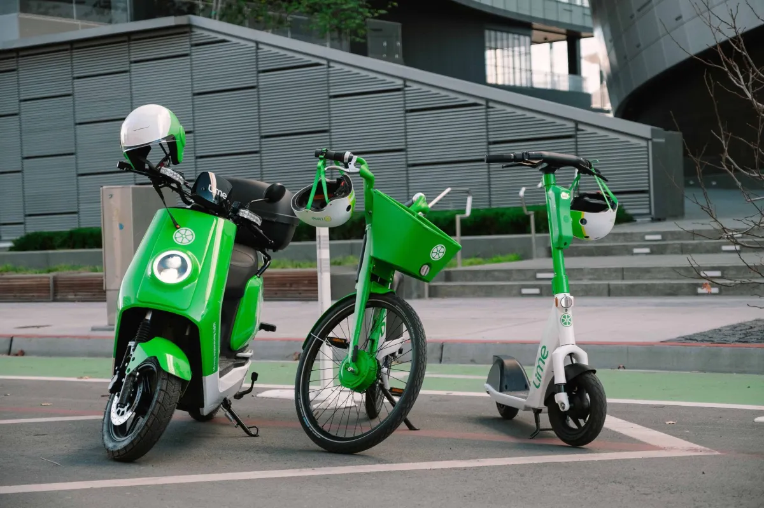
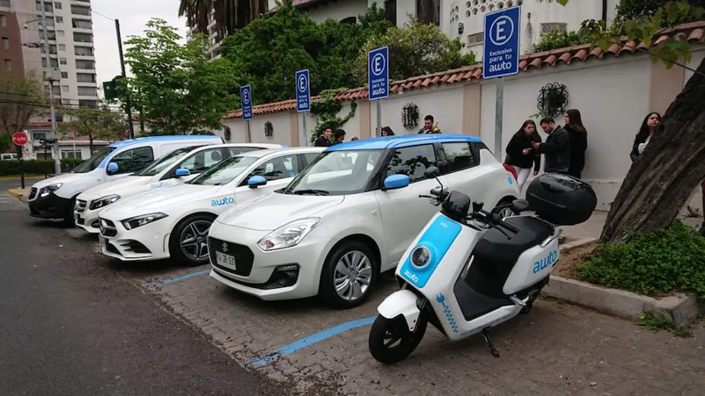
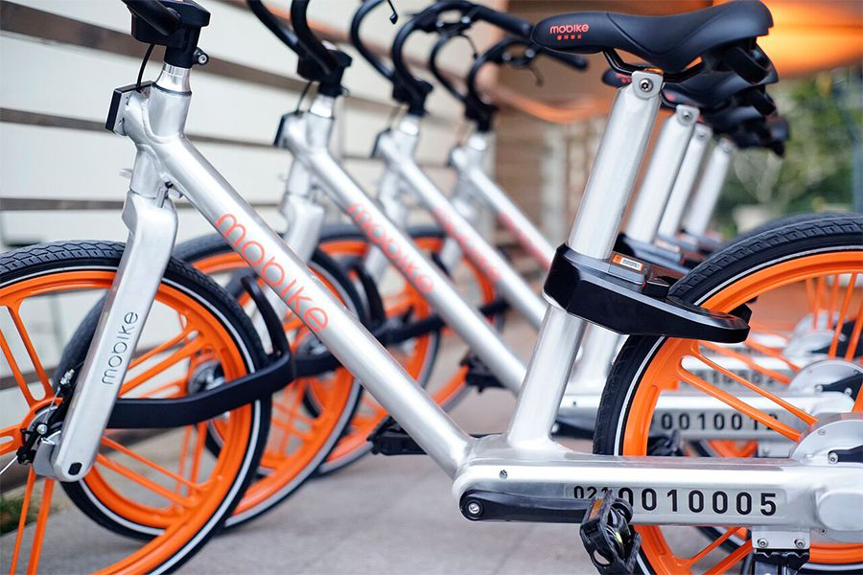
01.
02.
Mercado
Competidores
El publico objetivo de GreenCars Ltda. son todas aquellas personas mayores de 18 años, posean una licencia de conducir y que quieran disminuir la huella de carbono.
GreenCars Ltda tiene como competencia:
-Lime
-Awto
-Mobike

Slide 11


Modelo Canvas
Socios claves:
Automotoras de autos eléctricos
Centrales de energía eléctrica
Actividades claves:
Marketing
Publicidad
Propuesta de valor :
Llegar a la conciencia del publico para vender el producto, y al mismo tiempo disminuir con la huella de carbono que deja cada uno.
Relación con clientela:
Promociones y concursos por RRSS
Publicidad en la vía
Pagina web con información y ayuda.
Segmento de clientes:
Adultos responsables con el medio ambiente
Recursos clave:
Infraestructura tecnológica
Plataforma de RRSS
Marketing
Ingresos:
Arriendo de automóviles
Canales de distribución y comunicación:
RRSS
Pagina web
Local establecido
Estructura de costos:
Compra del producto
Mantenimiento
Marketing y ventas
Mantenimiento Plataforma web
Gastos de arriendo y administración

Slide 12
Muchas gracias!

